Slide 1
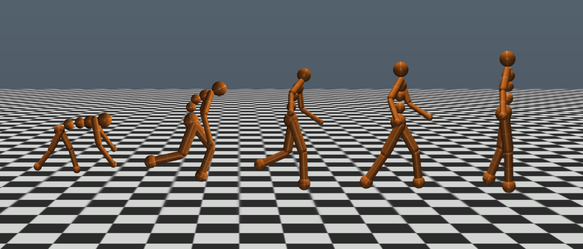


برسی الگوریتم تکامل عصبی عمیق در آموزش شبکه های عصبی
ارائه دهنده: کیوان ایپچی حق
استاد راهنما: دکتر رضا صفا بخش
بهار 1401
دانشکده مهندسی کامپیوتر
و فناوری اطلاعات

Slide 2
اهداف ارائه
معرفی استراتژی های تکاملی
آشنایی با ویژگی های بارز این استراتژی ها
آشنایی با الگوریتم های معروف این استراتژی ها
معرفی الگوریتم تکامل عصبی عمیق (NEAT)
برسی الگوریتم تکامل عصبی عمیق در حل مسائل
شبیه سازی انسان نما دوپا
2/23

Slide 3
سیر ارائه
1
3
5
مقدمه
الگوریتم جست و جو تازگی
استفاده از الگوریتم تکاملی عمیق در حل مسائل
2
4
6
الگوریتم ژنتیک و ویژگی های آن ها
الگوریتم تکامل عصبی عمیق و ویژگی های آن
نتیجه گیری و پیشنهادات
3/23

Slide 4
مقدمه
روند سنتی آموزش شبکه های عصبی
استفاده از الگوریتم های یادگیری تقویتی در شرکت اوبر

Slide 5
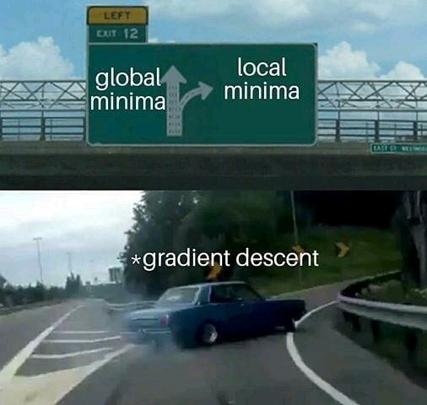
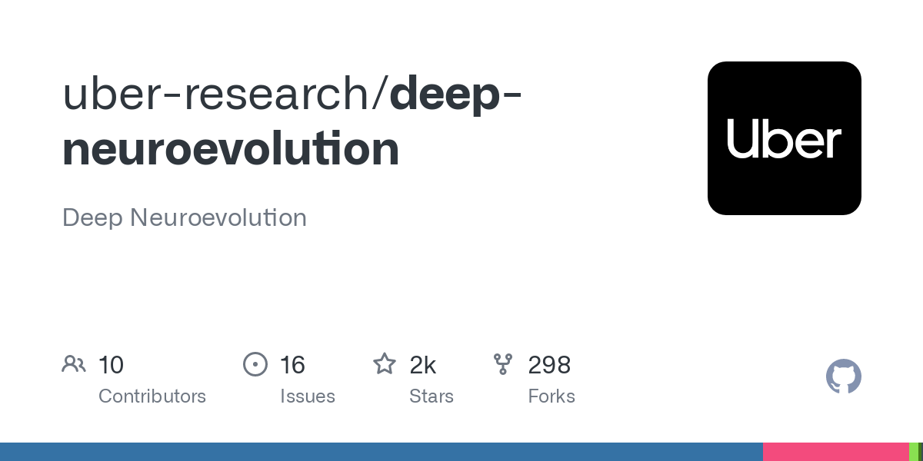
مقدمه
روش متداول آموزش شبکه های عصبی: شیب نزولی گرادیان
محدودیت و انعطاف پذیری کم در مسائل خلاقانه
تعداد متغیر های زیاد در روند آموزش
رویگردانی شرکت اوبر به الگوریتم های تکاملی عمیق
توسعه راه حل ایمن تر و قابل اعتماد تر برای حمل و نقل
تطبیق سریع تر سیستم برای کاربران جدید
1
2
3
4
5
5/23

Slide 6
استراتژی های تکاملی
معرفی نحوه کارکرد این نوع استراتژی ها
ویژگی های بارز
الگوریتم ژنتیک
در جست و جو تازگی

Slide 7
استراتژی های تکاملی
(روش ها)
الگوریتم ژنتیک
تابع هدف
تابع انتخاب
ارزیابی جمعیت و محاسبه امتیاز
انتخاب بخشی از جمعیت با امتیاز بهتر
پویایی با توجه به صورت مسئله
روش های گوناگون برای انتخاب جمعیت
دخالت مستقیم انسان برای تعریف تابع
ساخت جمعیت اولیه
تابع جهش
تابع ترکیب
در جهت طبیعی نگه داشتن فرایند
ترکیب والدین برای تولید فرزندان و تشکیل جمعیت جایگزین جدید
جلوگیری از به دام افتادن الگوریتم در نقاط بهینه محلی
روش های گوناگون برای ترکیب والدین
کنترل میزان یادگیری الگوریتم و سرعت رسیدن به هدف
1
2
3
4
5
7/23

Slide 8
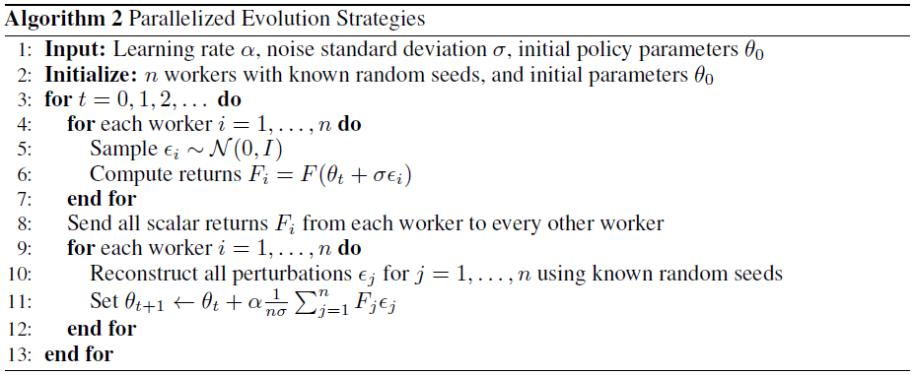
مقیاس پذیری و موازی سازی
استراتژی های تکاملی
(ویژگی ها)
همگان سازی کارگران و از بین بردن وابستگی بین آن ها
بروز رسانی پارامتر ها و تبادل خروجی بین کارگران با کمترین بار
آشفتگی نه کاملا مستقل از یکدیگر و فضای نمونه یکسان
1
2
3
4
5
8/23

Slide 9
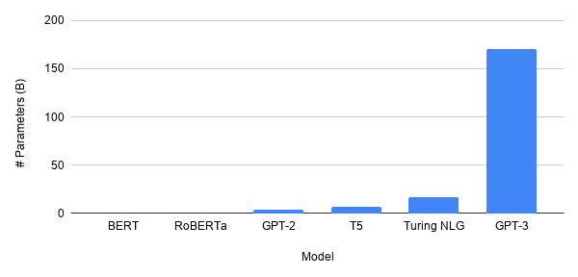
پارامتر سازی شبکه
استراتژی های تکاملی
(ادامه ویژگی ها)
$$θ^{n}=F\left(θ^{n−1}, T_{n}\right)= θ^{n−1}+ σε\left( T_{n}\right)$$
نیاز به جمعیت به اندازه کافی بزرگ
رمز گزاری منعطف پذیر برای بهینه سازی حافظه
مدل GPT-3 بیش از 175 میلیارد پارامتر دارد.
حجم پارامتر ها بر روی دیسک برابر 45 ترا بایت است.
اهمیت پارامتر سازی
1
2
3
4
5
9/23

Slide 10

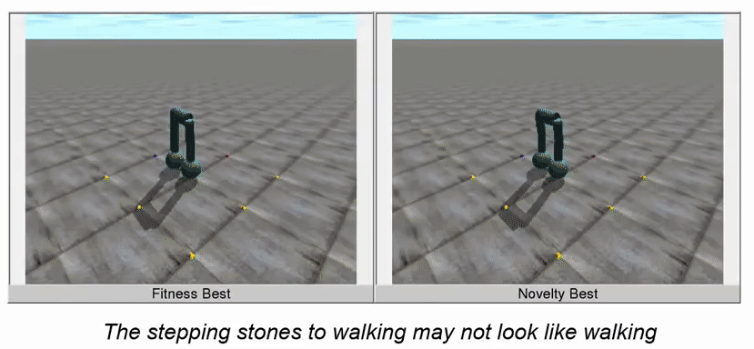
استراتژی های تکاملی
(ادامه روش ها)
در جست و جو تازگی
نسل کشی الگوریتم ژنتیک
از بین رفتن اعضای ناکارآمد
بها ندادن به ساختار های جدید
دخالت انسان در تنظیم کارکرد الگوریتم
عدم وجود تابع هدف
فرصتی برای پیشرفت ساختار های نوپا
مسئله دوپا انسان نما
1
2
3
4
5
10/23

Slide 11
تکامل عصبی عمیق
معرفی
رمز گزاری
جهش
معاونت های رقابتی
گونه سازی

Slide 12
تکامل عصبی عمیق
(معرفی)
معروف ترین الگوریتم: NEAT (Neuroevolution of augmenting topologies)
استفاده از مفاهیم الگوریتم ژنتیک و تکنیک جست و جو تازگی
قابلیت استفاده از روش گرادیان برای تولید جهش های امن تر
1
2
3
4
5
12/23

Slide 13
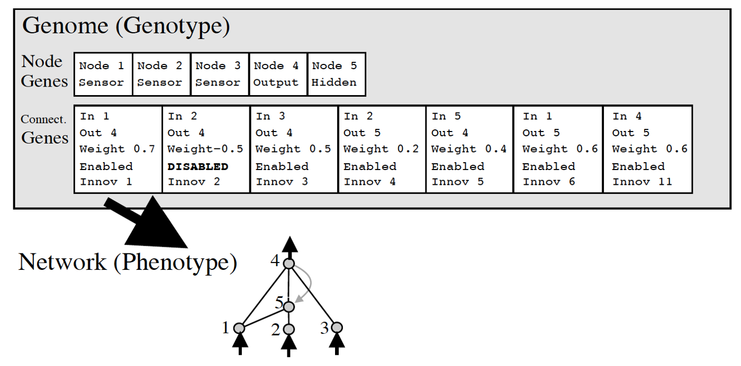
تکامل عصبی عمیق
(ویژگی ها)
رمز گزاری
مستقیم
رمزگزاری صریح ویژگی ها
رمز گزاری دو-دو-یی 0 و 1
رمز گزاری گراف
غیر مستقیم
تنظیم قوانین و پارامتر ها برای هر ژن
می تواند موجب سو گیری شدید شود
دخالت انسان در کار است
استفاده از روش مستقیم
سادگی و درک بالاتر
1
2
3
4
5
13/23

Slide 14
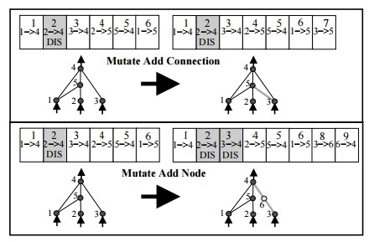
تکامل عصبی عمیق
(ادامه ویژگی ها)
جهش
گره های مرزی
اضافه شدن گره جدید بدون غیرفعال شدن گره قبلی
وزن تصادفی
گره های مرکز
بین دو گره قرار می گیرد
وزن معادل 1 دارد
گره قبلی غیر فعال می شود (اما حذف نمی شود)
1
2
3
4
5
14/23

Slide 15
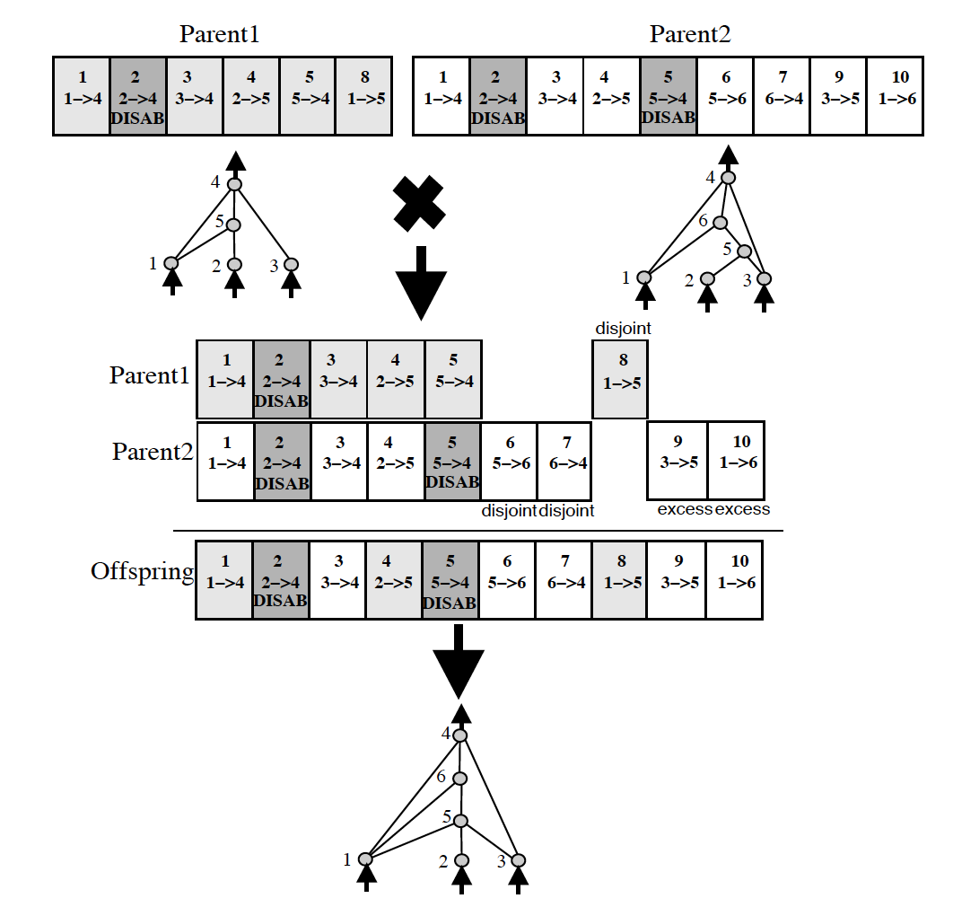
تکامل عصبی عمیق
(ادامه ویژگی ها)
معاونت های رقابتی
روش پیشنهادی الگوریتم NEAT:
استفاده از نشانه های تاریخی
بازسازی ژن های نا موجود توسط والدین
همسویی آسان تر والدین
1
2
3
4
5
15/23

Slide 16
تکامل عصبی عمیق
(ادامه ویژگی ها)
گونه سازی
مشکلات اولیه
نا کارآمد بودن اکثر تحولات بوجود آمده توسط والدین
اکثر تحولات به علت وجود تابع انتخاب، قبل از بهینه سازی از بین می روند
راه کار الگوریتم NEAT:
دسته بندی جمعیت بر اساس شباهت های موجود (Clustering)
رقابت اعضا در دسته های مشابه
1
2
3
4
5
16/23

Slide 17
تکامل عصبی عمیق در حل مسائل واقعی
دوپا انسان نما
مارپیچ فریبنده

Slide 18
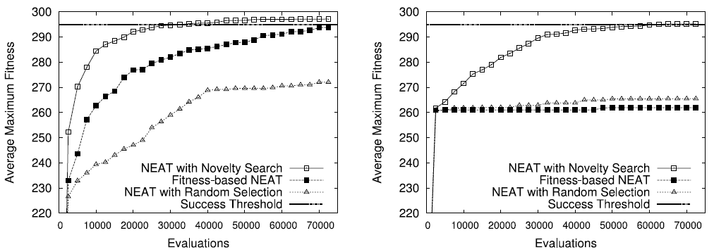
تکامل عصبی عمیق در حل مسائل واقعی
(آزمایش ها)
آزمایش مارپیچ فریبنده
الگوریتم های تست شده:
الگوریتم تکامل عصبی عمیق با استفاده از الگوریتم ژنتیک
الگوریتم تکامل عصبی عمیق با استفاده از جست و جو تازگی
الگوریتم تکامل عصبی عمیق با استفاده از انتخاب های تصادفی
تکرار آزمایش ها برای 40 بار
موفقیت الگوریتم تکامل عصبی عمیق با استفاده از جست و جو تازگی در 39 تکرار
موفقیت 10% الگوریتم های دیگر
1
2
3
4
5
18/23

Slide 19
نتیجه گیری و پیشنهادات
جمع بندی مطالب ارائه شده
انتخاب الگوریتم برتر
پیشنهادات آینده نگر

Slide 20
نتیجه گیری و پیشنهاد ها
(نتیجه گیری)
جمع بندی مطالب ارائه شده
استفاده از روش های نوین در آموزش شبکه های عصبی
افزایش بازدهی مدل با کمتر شدن دخالت انسان
ترکیب روش های گوناگون در الگوریتم NEAT نیازمند برسی شرایط مسئله است
الگوریتم جست و جو تازگی در مسائل خلاقانه
الگوریتم ژنتیک در مسائل هدفمند
کاربرد الگوریتم بسته به شرایط مسئله و نیازمندی ها
1
2
3
4
5
21/23

Slide 21
نتیجه گیری و پیشنهاد ها
(پیشنهاد ها)
هیچ الگوریتمی بدون نقض نیست؛ با ترکیب (ensemble) مدل های مختلف برای پوشش دادن نقص های یکدیگر می توان دقت بالاتری گرفت.
برسی روش کاهش شیب گرادیان های برای استفاده در NEAT می تواند بازدهی را افزایش دهد و جهش ها را امن تر کند.
1
2
3
4
5
22/23

Slide 22
منابع و مراجع
[1] F.P Such, V. Madhavan, E. Conti, j. Lehman, K. O. Stanley and J. Clune, “Deep Neuroevolution: Genetic Algorithms are a Competitive Alternative for Training Deep Neural Networks for Reinforcement Learning,” Uber AI Labs., vol. 3, pp. 2-5, Apr. 2018.
[2] T. Salimans, J. Ho, Xi Chen, S. Sidor and I. Sutskever, “Evolution Strategies as a Scalable Alternative to Reinforcement Learning,” OpenAI., vol. 2, pp. 2-6, Sep. 2017.
[3] K. O. Stanley and R. Miikkulainen, “Evolving Neural Networks through Augmenting Topologies,” The MIT Press., vol. 10, pp 4-13, June. 2002.
[4] J. Lehman and K. O. Stanley, “Abandoning Objectives: Evolution Through the Search for Novelty Alone,” PubMed., vol 2, pp. 9-32, June 2011.
[5] J. Lehman, J. Chen, J. Clune, and K. O. Stanley, “Safe Mutations for Deep and Recurrent Neural Networks through Output Gradients, “Uber AI Labs. Vol. 3, pp. 1-10, May 2018.
[6] E. Conti, V. Madhavan, F. Petroski Such, J. Lehman, K. O. Stanley, J. Clune, “Improving Exploration in Evolution Strategies for Deep Reinforcement Learning via a Population of Novelty-Seeking Agents,” Uber AI Labs. Vol 3, pp. 2-10, Oct 2018.
[7] Medium (2022, May 1). On Genetic Algorithms: Why Novelty Search is important [On-line]. Available: https://medium.com/@nniranjhana/on-genetic-algorithms-why-novelty-search-is-important-6d2879d3ed81
23/23

Slide 23
با تشکر از توجه شما
خواهشمندم سوالات خود را مطرح کنید
keivanipchihagh@gmail.com

